Slide 1
THIẾT KẾ VÀ CÀI ĐẶT CSDL NOSQL CHO HỆ THỐNG QUẢN LÝ NỘI DUNG ĐA PHƯƠNG TIỆN TRANG TIN TỨC/BLOG
Sinh viên thực hiện: Nguyễn Duy Tân
Giảng viên hướng dẫn: Phan Thị Phương Nam

Slide 2

1/ Lý do chọn đề tài
- Hệ thống trang tin tức/Blog có dữ liệu đa phương tiện và nhu cầu truy vấn bài viết nhanh, trực quan.
- MongoDB hỗ trợ nhúng dữ liệu giúp lưu trữ và truy vấn bài viết kèm tác giả, danh mục và media hiệu quả.

Slide 3

2/ Mục tiêu
- Thiết kế cơ sở dữ liệu NoSQL cho hệ thống quản lý nội dung đa phương tiện trên trang tin tức/Blog.
- Áp dụng MongoDB với phương pháp nhúng 1–1 và 1–N để lưu trữ và truy vấn dữ liệu bài viết hiệu quả.

Slide 4

3/ Tổng quan NoSQL & MongoDB
- MongoDB lưu trữ dữ liệu dưới dạng document (JSON).
- Hỗ trợ nhúng dữ liệu và truy vấn nhanh.
- NoSQL là mô hình cơ sở dữ liệu linh hoạt, phù hợp với dữ liệu phi cấu trúc.

Slide 5
4/ Thiết kế mô hình dữ liệu nhúng (Embedded)
- Sử dụng Embedded Document để lưu trữ dữ liệu liên quan trong cùng một bài viết, giúp truy vấn nhanh và trực quan.
- Cấu trúc dữ liệu:
+ Tac_gia: Nhúng object chứa thông tin người viết.
+ Danh_muc: Nhúng mảng các danh mục của bài viết.
+ Media_dinh_kem: Nhúng mảng thông tin hình ảnh/video đính kèm.
+ Kết quả: Ảnh chụp cấu trúc JSON trên MongoDB Compass thể hiện rõ sự phân cấp dữ liệu.

Slide 6

5/ Các collection trong hệ thống
- Hệ thống gồm 4 collection chính:
+ BAIVIET – Lưu nội dung bài viết.
+ NGUOIDUNG – Quản lý người dùng.
+ DANHMUCBAIVIET – Lưu danh mục bài viết.
+ DAPHUONGTIEN – Quản lý tập tin đa phương tiện.

Slide 7
6/ Truy vấn theo Tác giả (nhúng 1–1)
- Lệnh thực thi:
db.BAIVIET.find(
{ "Tac_gia.Ho_ten": "Trần Văn Thể Thao" },
{ Tieu_de: 1, Ngay_tao: 1, _id: 0
}
)

Slide 8
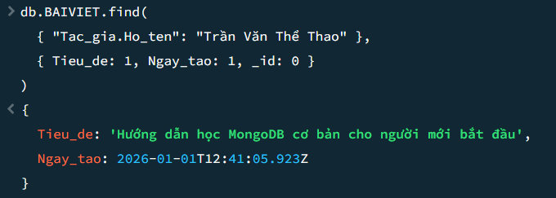
- Hình ảnh sau khi thực hiện câu lệnh:
Nhận xét:
+ Tac_gia được nhúng trực tiếp trong BAIVIET
+ Quan hệ 1 người dùng – nhiều bài viết (1–N)
+ Không dùng Join, không lookup

Slide 9
7/ Truy vấn theo DANH MỤC (nhúng 1–N)
- Sử dụng lệnh sau:
db.BAIVIET.find(
{ "Danh_muc.Ten": "Công Nghệ" },
{ Tieu_de: 1, "Tac_gia.Ho_ten": 1, _id: 0 }
)

Slide 10
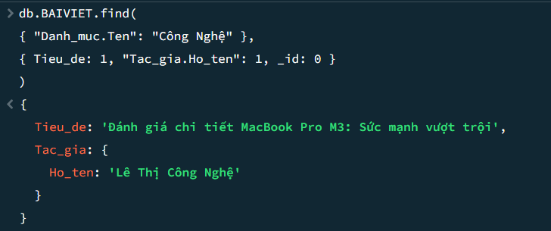
Hình ảnh thực thi câu lệnh:
- Thể hiện rõ:
+ Danh_muc là mảng nhúng.
+ Truy vấn trực tiếp vào mảng embedded.

Slide 11
8/ Ưu và nhược điểm mô hình nhúng
- Ưu điểm:
+ Không cần Join.
+ Truy vấn nhanh.
+ Phù hợp với đề tài.
+ Dữ liệu rõ ràng, dễ hiểu.
- Nhược điểm:
+ Dữ liệu có thể bị trùng lặp khi nhiều bài viết cùng sử dụng thông tin giống nhau.
+ Khi số lượng dữ liệu nhúng tăng, kích thước document có thể lớn hơn.
+ Cần kiểm soát tốt việc cập nhật để đảm bảo dữ liệu nhất quán.

Slide 12

9/ Xử lý sự cố & tối ưu hóa dữ liệu
- Vấn đề: Hiện tượng trùng lặp dữ liệu trong quá trình nhập, sửa và thêm dữ liệu.
- Giải pháp:
+ Sử dụng lệnh deleteOne() để loại bỏ bản ghi thừa.
+ Đảm bảo dữ liệu trong collection không bị trùng lặp.

Slide 13

10/ Kết luận
- Thiết kế và cài đặt thành công CSDL NoSQL cho hệ thống tin tức/blog bằng MongoDB.
- Áp dụng mô hình nhúng giúp tổ chức dữ liệu rõ ràng và truy vấn hiệu quả.

